Slide 1
L'orientation après la 3ème
Année scolaire 2025-2026
Collège la Mare aux Saules

Slide 2
Rendez-vous avec la Psychologue de l'Éducation Nationale
Au collège La Mare aux Saules : Mme QUÉNOY
Lundi toute la journée
Prendre rendez-vous par les professeurs principaux, la CPE et le secrétariat
Mes missions
Accompagnement psychologique des élèves
Évaluation et compréhension du fonctionnement de l'élève
Orientation scolaire et professionnelle
Écoute, soutien et suivi personnalisé
Analyse des besoins et des difficultés
Aide au choix de parcours et de projet

Slide 3
Objectifs de cette présentation
Explorer les filières
Connaître le calendrier
Découvrir les principales voies : professionnelle, générale et technologique
Comprendre les échéances importantes et les moments clés de l'année
Maîtriser les ressources
La procédure d'affectation
Découvrir tous les outils et sites web pour s'orienter efficacement
Comprendre le fonctionnement d'Affelnet et les vœux d'orientation

Slide 4

Les ressources à disposition
ONISEP : www.onisep.fr
ORIANE : oriane.info
• Fiches métiers détaillées
• Vidéos témoignages
• Recherche par domaine ou centre d'intérêt
• Guide gratuit après la 3ème
• Plus de 400 fiches métiers
• Questionnaire d'intérêts professionnels
• Site régional Île-de-France
Autres ressources clés
CIDJ : Fiches métiers complètes sur cidj.com
Académie de Versailles : Journées portes ouvertes et salons d'orientation
Après la 3ᵉ : téléchargez le guide gratuit – Onisep

Slide 5
Les 3 étapes du plan d'action
01
Se connaître soi-même
• Avoir conscience de ses atouts et faiblesses : consultez Pronote et les avis de votre PP
• Cerner ses goûts et son profil : rencontrez la psychologue EN, passez des tests d'intérêts
02
Connaître les voies de formation
• Chercher l'information : brochures ONISEP et documentation au CDI
• Se faire conseiller : professeurs et psychologue de l'Éducation Nationale
• Se déplacer : portes ouvertes, salons et forums d'orientation
03
Connaître les métiers
• Rencontrer des professionnels : utilisez le site Oriane
• Visiter des entreprises : profitez des stages et opportunités
• Voir des vidéos métiers : explorez les sites ONISEP et CIDJ
Important : L'avis du conseil de classe du 3ème trimestre décide de l'orientation finale

Slide 6
Parcours possibles après la 3ème
VOIE PROFESSIONNELLE
VOIE GÉNÉRALE ET TECHNOLOGIQUE
CAP (2 ans)
Certificat d'Aptitude Professionnelle
• Formation pratique en 2 ans
• 12 à 14 semaines de stage
BAC PROFESSIONNEL (3 ans)
• Enseignements pratiques en ateliers
• 22 semaines de stage en entreprise
• Insertion professionnelle ou BTS
SECONDE GÉNÉRALE ET TECHNOLOGIQUE
Année de détermination
BAC GÉNÉRAL
• Enseignements théoriques
• Études longues (5 ans minimum)
BAC TECHNOLOGIQUE (8 séries)
• Enseignements appliqués
• Études courtes (2/3 ans) ou poursuites

Slide 7
La voie générale et technologique : pour qui ?
G
BAC GÉNÉRAL
T
BAC TECHNOLOGIQUE
Pour les élèves qui :
Pour les élèves qui :
• Aiment apprendre, lire, réfléchir et analyser
• Ont de bonnes capacités d'abstraction
• Sont curieux intellectuellement
• Souhaitent poursuivre des études longues (5 ans minimum)
• Veulent acquérir une culture générale solide
• Sont autonomes dans leur travail personnel
• Préfèrent l'approche concrète et appliquée
• Aiment les travaux pratiques et les projets
• Sont attirés par un domaine spécifique (industrie, santé, gestion...)
• Veulent allier théorie et pratique
• Envisagent des études courtes (BTS, BUT) avec possibilité de poursuite
• Aiment le travail en groupe et les manipulations
💡 En Seconde GT, l'élève a une année pour explorer et choisir entre ces deux voies

Slide 8
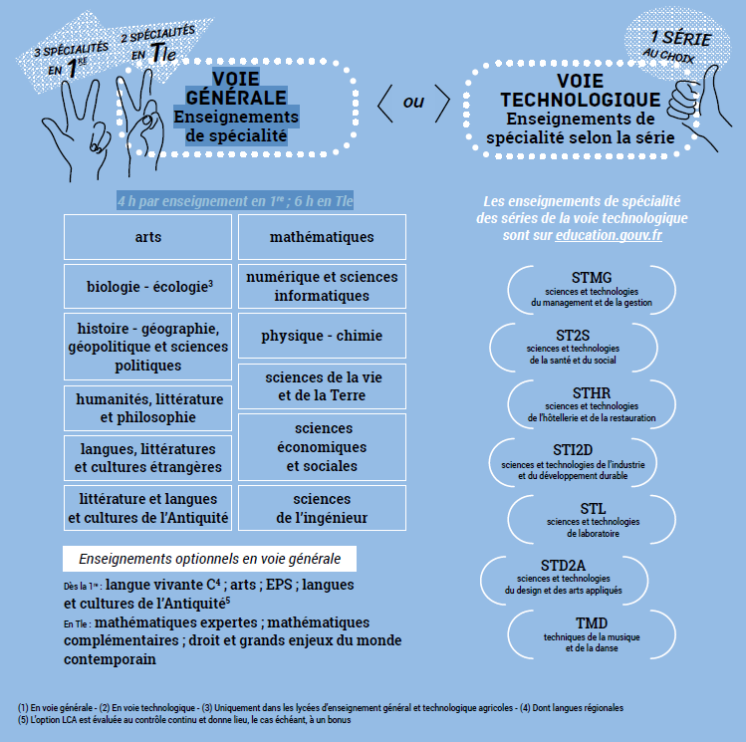
Comparatif des trois baccalauréats

Slide 9
La voie professionnelle : pour qui ?
✓
Cette voie est faite pour les élèves qui :
• Préfèrent apprendre en pratiquant plutôt qu'en étudiant uniquement des cours théoriques
• Aiment manipuler, fabriquer, expérimenter concrètement
• Ont déjà une idée du métier qu'ils veulent exercer ou du domaine professionnel qui les intéresse
• Souhaitent acquérir rapidement des compétences professionnelles (en 2 ou 3 ans)
• Veulent découvrir le monde du travail à travers des stages en entreprise
• Préfèrent des classes à effectifs réduits avec un accompagnement personnalisé
⚠️ Important : Motivation et autonomie sont essentielles pour réussir dans cette voie

Slide 10
Lycée Professionnel ou CFA : quelles différences ?
Critère | Lycée Professionnel | CFA (Centre de Formation d'Apprentis) - À partir de 16 ans -
Temps et salaire | 30 heures de cours/semaine Pas de salaire | 35 heures/semaine Avec un salaire
Inscription | Gestion par le collège au 3ème trimestre (10 vœux possibles). Sélection via Affelnet selon moyennes | Gestion par la famille. Contact CFA en février/mars. Inscription définitive si employeur trouvé
Déroulement | Principalement des cours en salles et/ou en atelier, avec des stages en entreprise | Alternance (ex : 15 jours chez l'employeur, 1 semaine au CFA)
Vacances | Congés scolaires (environ 14 semaines) | 5 semaines de congés payés
Diplômes | CAP ou Bac Professionnel | CAP ou Bac Professionnel
⚠ Motivation, autonomie et maturité sont indispensables pour réussir dans ces voies

Slide 11
Les familles de métiers en Bac Pro
14 familles de métiers en Bac Pro
Spécialités hors familles
• Métiers de la construction durable, du bâtiment et des travaux publics
• Métiers de la gestion administrative, du transport et de la logistique
• Métiers de la relation client
• Métiers de l'aéronautique
• Métiers des industries graphiques et de la communication
• Métiers de l'hôtellerie-restauration
• Métiers de l'alimentation
• Métiers des études et de la modélisation numérique du bâtiment
• Métiers de la beauté et du bien-être
• Métiers de la réalisation de produits mécaniques
• Métiers du numérique et de la transition énergétique
• Métiers de la maintenance des matériels et véhicules
• Métiers du pilotage et maintenance d'installations automatisées
• Métiers du bois
• Photographie
• Métiers de la mode
• Métiers de la sécurité
• Et bien d'autres...
Pour en savoir plus :
Liste complète sur Onisep

Slide 12
Comparatif des trois baccalauréats
Type de bac | Types de cours | Objectifs | Suite
Bac Général | Enseignements théoriques et abstraits | Réfléchir, analyser, synthétiser. Argumenter et rédiger. Travail personnel important | Études longues majoritairement : 5 ans minimum (études plus courtes possibles)
Bac Technologique | Enseignements appliqués et concrets | Observer, expérimenter. Travaux pratiques en laboratoire, salle informatique. Travail en groupe ou en autonomie | Études courtes majoritairement : 2/3 ans (poursuite d'études possible)
Bac Professionnel | Enseignements essentiellement pratiques en ateliers | Expérimenter et agir en professionnel. Travaux pratiques et 22 semaines de stage en entreprise | Insertion professionnelle majoritairement (poursuite d'études possible)

Slide 13
La procédure d'affectation
Éléments clés sur l'affectation
• Procédure informatisée après la 3ème via Téléservices Affectation
• Jusqu'à 10 vœux possibles, traités dans l'ordre défini par la famille
• Un vœu = une formation (ex : bac pro) ou un parcours (ex : 2GT option sport) dans un établissement
• Une seule proposition d'affectation sera faite
Affectation en 2nde GT
Affectation en CAP / Bac Pro
✓ Dans le lycée de secteur (selon adresse)
✓ Possibilité de choisir des enseignements optionnels
✓ Pour certains enseignements rares : zones élargies
✓ Pas de sectorisation : tous les lycées publics possibles
✓ Barème : classe + résultats
✓ Places limitées : faire plusieurs vœux
⚠ Points importants
• La sélection est faite par un logiciel basé sur les notes (pas par les établissements)
• Les vœux sont traités dans l'ordre choisi par la famille
• Certains élèves peuvent être sans affectation : élargir les demandes
• Certaines formations nécessitent des procédures particulières (PASS-PRO, PASS-CCD) – se renseigner auprès du professeur principal avant le 17 AVRIL 2026 –

Slide 14
Le calendrier de l'orientation
Information et premier conseil
1er trimestre
Information sur l'orientation et premier conseil de classe
Intentions provisoires
2e trimestre
(Jan-Fév)
Indiquer ses intentions d’orientation ( à savoir voie générale, bac pro ou CAP). Avis provisoire du conseil de classe en mars.
Vœux définitifs
26 Mai
Formulez vos demandes d’admission pour les formations/établissements que vous souhaitez. Ils sont définitifs. Dossier d'affectation via Téléservices Affectation.
Décision d'orientation
Le conseil de classe de 3ᵉ formule une proposition d’orientation. Lorsque cette proposition correspond aux vœux exprimés par l’élève et sa famille, elle devient automatiquement une décision d’orientation. En revanche, si la proposition du conseil de classe ne correspond pas aux choix de la famille, un entretien est organisé entre la famille, l’élève et le chef d’établissement afin d’échanger et de rechercher un accord. Si aucun accord n’est trouvé à l’issue de cet entretien, le dossier est présenté devant une commission d’appel. La décision prise par cette commission est définitive.
Juin
Affectation et inscription
Juin-Juillet
Réception des notifications d'affectation et inscription dans l'établissement

Slide 15
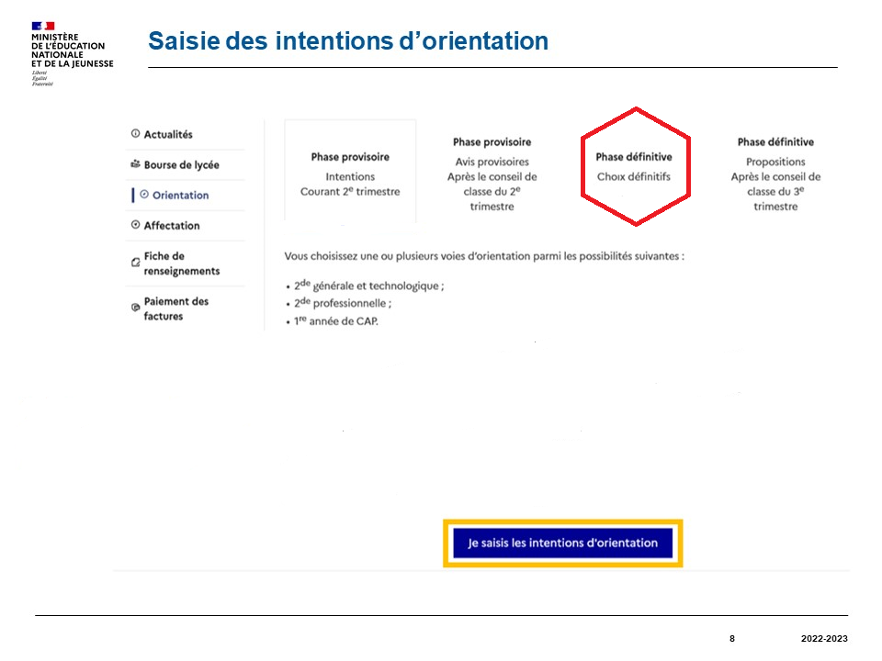
Téléservices Affectation
https://podeduc.apps.education.fr/video/32999-teleservice-affectation-apres-la-3emp4/?autoplay=true

Slide 16
Pour réussir son orientation
Etablir un dialogue précoce avec les professeurs
Solliciter les conseils :
      du professeur principal
      du psychologue E.N. spécialité conseil en orientation
      du chef d’établissement
Se rendre aux Journées Portes Ouvertes, aux forums, aller sur les sites internet (Onisep, CIO,…). Les Journées Portes Ouvertes sont recensées ici:
https://bv.ac-versailles.fr/rechetab/journees-portes-ouvertes-lycees-public.html
Consulter la documentation du CDI
Merci de votre attention

